Slide 1
Qishloq xo’jalik korxonalarning moddiy-texnik va innavasion taminoti
Qishloq xo’jalik korxonalarining moddiy-texnik va innovasion ta’minoti tushunchasi. Ishlab chiqarishni tashkil etish manbalarining shakillanishi va ulardan foydalanishni tashkil etish.
Xo’jalikning yangi innavasion traktorlar va boshqa qishloq xo’jalik mashinalariga bo’lgan extiyojlarni aniqlash.
Moddiy-texnik va innavasion ta’minotini tashkil etishning yangi shakllari.

Slide 2
1.Qishloq xo’jalik korxonalarining moddiy-texnik va innovasion ta’minoti tushunchasi. Ishlab chiqarishni tashkil etish manbalarining
shakllanishi va ulardan foydalanishni tashkil etish.
Qishloq xo’jalik ishlab chiqarishi fondlari xizmat qilish muddatiga va ishlab chiqarish jarayonida qatnashish xarakteriga qarab asosiy va aylanma fondlariga bo’linadi.

Slide 3
Qishloq xo’jalik korxonalarining moddiy-texnik va innovasion ta’minoti tushunchasi.
Asosiy fondlar
Aylanma fondlar
(mashinalar, asbob-uskunalar va hoka-zolar) ishlab chiqarish jarayonida o’zining dastlabki natura shaklini o’zgartirmaydi. Ular yangidan vujudga keltirilgan mahsulot yoki bajarilgan ishga o’z qiymatini qismlar bo’yicha, fizik yeyilishiga yoki ammortizasiyasiga qarab o’tkazadi.
o’z qiymatini ishlab chiqarilgan mahsulotga yoki bajarilgan ishga batamom o’tkazadi. Aylanma fodlarning tarkibiy qismlari ishlab chiqarish fondlari va muomala fondlari bo’lib, ular o’rtasida uzviy aloqa va o’zaro bog’lanish mavjuddir.

Slide 4
Qishloq xo’jaligida ishlab chiqarish fondlarining qanday maqsadda ishlatilishiga qarab, quyidagi tavsif qabul qilingan.
1.Qishloq xo’jaligiga mo’ljallangan asosiy ishlab chiqarish fondlari: binolar, inshootlar, uzatuvchi moslamalar, mashinalar va asbob–uskunalar, o’lchash va sozlash asboblari hamda uskunalari, laborotoriya asboblari va boshqa asosiy fondlar.
3. Ishlab chiqarishga mo’ljallanmagan asosiy fondlar: uy-joy xo’jaligi, kommunal xo’jaligi va maishiy xizmat fondlari, maorif tashkilotlari, madaniyat va san’at tashkilotlari, sog’liqni saqlash, jismoniy tarbiya va sosial ta’minot tashkilotlari fondlari.
2. Qishloq xo’jaligiga mo’ljallanmagan asosiy ishlab chiqarish fondlari: sanoat-ishlab chiqarish fondlari, qurilish fondlari, savdo va umumiy ovqatlanish fondlari.

Slide 5
Xozirgi vaqtda amaldagi tasnifga muvofiq asosiy fondlar moddiy va nomoddiy xarakterga va ishlab chiqarish jarayonida bajaradigan xizmatiga qarab qo’yidagi guruxlarga bo’linadi:
binolar, inshootlar
kuch beruvchi mashinalar va uskunalar,
ishchi xayvonlar, mahsuldor hayvonlar
transport vositalari,
uzatuvchi vositalar
Ko’p yillik daraxtlar, o’lchov asboblari, boshqa asosiy fonlar
ishlab chiqarish jixozlari va xo’jalik anjomlari

Slide 6
binolar, bunga o’simlikchilik bilan bevosita bogliq bo’lgan maxsulotlarni saqlaydigan omborlar, qishloq xo’jalik texnikasi saqlanadigan binolar, mineral o’g’it va boshqa kimyoviy dorivorlar saqlanadigan omborlar, chorvachilik bilan bevosita bog’liq bo’lgan molxona - qurilishlar, chorva ozuqalari xamda maxsulotlarini saqlash va qayta ishlash bilan bog’liq bo’lgan binolar, zooveterinariya va biolaboratoriyalar, texnika uchun yoqilgi va extiyot qismlarini saqlovchi binolar kiradi.
inshootlar, o’simlikchilikda silos saqlaydigan minoralar, xandaklar, issikxonalar, sugorish va kuritish inshootlari, chorva mollarini gunglari saqlanadigan qurilmalar va suv tarqatgichlar, ichki va xo’jaliklararo yo’llar, ko’priklar va boshqalar kiradi.

Slide 7
uzatuvchi vositalar, suv taqsimlovchi tarmoqlar, elektr o’zatgichlar, telefon, telegraf tarmoqlari kiradi.
kuch beruvchi mashinalar va uskunalar, bu guruxga traktorlar, ichidan ¸nar dvigatellar, ish mashinalari, yer xaydash mashinalari va qurollari, ekuvchi va o’tkazuvchi mashinalar, kombaynlar, yigim-terim mashinalari va qurollari, asboblar, o’gitni sepuvchi mashinalar, ozuqa tay¸rlash, sut sogish apparatlari, qishloq xo’jalik mashinalarini ta’mirlash bilan bogliq bo’lgan mashinalar va uskunalar kiradi.
transport vositalari, avtomashinalar, traktorlar, tirkagichlar va boshqa turdagi transport vositalari kiradi.

Slide 8
ishlab chiqarish jixozlari va xo’jalik anjomlari guruxiga ishlab chiqarish jarayonida bajarilayotgan ishlarni yengillashtirishga bevosita ta’sir etadigan vositalar, mexnatni muxofaza qiladigan buyumlar, ish stollari, javonlar, shkaf, seyf, yozuv va nusxa oluvchi mashinalar, kompyuterlar va xokazolar kiradi.
ishchi xayvonlar - ot, xo’kiz, tuya, eshak, bug’i, qutos va boshqalar.- mahsuldor xayvonlar - mahsulot beradigan sigir, qo’y , cho’chqa va boshqa xayvonlar kiradi.
ko’p yillik daraxtlar – mevali daraxtlar, choy plantasiyalari, tutzorlar, o’rikzorlar, dalani himoya zonalari va boshqa ishlab chiqarish bilan bevosita va bilvosita bog’liq bo’lgan daraxtlar.
o’lchov asboblari-tarozi, mikroskop, spirtomer va xokazo.
boshqa asosiy fondlar - yerni tekislash, tozalash, kapital rejalash va xokazolar xarajati kiradi.

Slide 9
2.Korxonalarning mashina va uskunalarga bo’lgan talabini hisoblash
Korxonalarning yillik ishlab chiqarish dasturlarida va istiqbol rejalarida belgilangan tadbirlarni muvaffaqiyatli bajarish xamda mashina-uskunalardan samarali foydalanish, xo’jalikning shu vositalarga bo’lgan extiyojlarini to’g’ri aniqlashga bog’liqdir.
Mashinalar tizimi tarkibiga kirgan kuch beruvchi va ish bajaruvchi mashinalar o’z quvvati, ish unumdorligi xamda ish sxemalariga ko’ra o’zaro mutanosiblikda bo’lishi kerak. Texnologik xaritada ekinlarning biologik va texnologik talabiga ko’ra bajariladigan ish turlari, ularning xajmi, bajarish usullari, kalendar muddatlari, ish kunlari, traktor agregatlar tarkibi va ularning ish unumi, smena koeffisiyenti, xizmat ko’rsatuvchi xodimlar miqdori ko’rsatiladi.

Slide 10
Bu ma’lumotlarga ko’ra ayrim ish turlarini bajarish uchun talab qilinadigan traktor, kombaynlar va boshqa qishloq xo’jalik mashinalarining miqdori aniqlanadi. Bunda qo’yidagi formuladan foydalaniladi.
Ix
Tt = ____________________
S*Vs* Di *Ksm
Tt- traktorlarga bo’lgan talab, dona
Ix-bajariladigan yillik ish xajmi, ga., T., t/km va xokazo;
S- agregatning soatlik ish unumi, T, t / km,ga va xokazo;
Vs- smena vaqti-uzunligi, soat;
Di- ish bajarish davri,kun;
Ksm - smena koeffisiyenti (agregatning 1 kunda necha smenada ishlashi).

Slide 11
3.Moddiy- texnik ta’minotni tashkil
etishning yangi shakllari.
– Hozirgi paytda qishloq xo’jaligi korxonalarini moddiy-texnik ta’minlashni tashkil etishning lizing, dillerlik firmalari, ulgurji savdo, mashina-texnika stansiyalari, texnika ijara punktlari va boshqa usullari keng yoyilib bormoqda.

Slide 12
Lizing bu -
– mol mulkni uzoq muddatli ijaraga olish va sotib olish asosida vaqtinchalik foydalanishga berish bo’yicha ishlarning mulkiy munosabatlar majmuasidir.

Slide 13
LIZING NIMA?-
- Lizing - bu moliyaviy ijaraning alohida turi bo’lib, unda bir taraf (lizingberuvchi) ikkinchi tarafning (lizingoluvchining) topshirig’iga binoan uchinchi tarafdan (sotuvchidan) lizing shartnomasida shartlashilgan mol-mulkni (lizing obyektini) mulk qilib oladi va uni lizingoluvchiga shu shartnomada belgilangan shartlarda haq evaziga egalik qilish va foydalanish uchun o’n ikki oydan ortiq muddatga beradi.

Slide 14
LIZING OBYEKTIGA BO’LGAN MULK HUQUQI
O’zbekiston Respublikasi “Lizing to’g’risida”gi Qonuni 15-moddasiga muvofiq lizing obyektiga bo’lgan mulk huquqi lizing oluvchi tomonidan sotib olingunga qadar lizing beruvchiga tegishlidir. Lizing obyektini hisobga olish va ro’yxatdan o’tkazish
Qonunga muvofiq lizing obyekti lizing oluvchi balansida hisobga olinadi.
Davlat organlarida ro’yxatdan o’tkazilishi talab etiladigan lizing obyektlari (Traktorlar va kombaynlar – “Boshdavtexnazorat” inpeksiyasida, avtotransport vositalari – “Davlat Yo’l harakati xavfsizligi” boshqarmasida) qonun hujjatlarida belgilangan tartibda lizing beruvchining yoki lizing oluvchining nomiga rasmiylashtiriladi.

Slide 15
Lizing beruvchining huquqlari
Agar, Lizing oluvchi lizing to’lovlari lizing shartnomasida belgilangan miqdor va muddatlarda to’lamasa:
- to’lov kechiktirilgan (yoki to’lanmagan) davr uchun hosil bo’lgan qarzdorlik summasiga penya hisoblash;
- “Agrobank”ning hududiy bo’linmasi orqali Lizing oluvchining bankdagi hisob-kitob raqamiga akseptsiz (so’zsiz) undiriladigan to’lov talabnomasini qo’yish;
- “Texnikadan foydalanishni vaqtinchalik taqiqlash dalolatnomasi”ni tuzib, Texnikadan foydalanishni qarzlar to’languniga qadar bo’lgan muddatga taqiqlash;
- Kafillik shartnomasi asosida Kafildan lizing to’lovlari bo’yicha hosil bo’lgan qarzni va penyani undirish;
- Shartnomani bir tomonlama bekor qilish va Texnikani Lizing oluvchidan qaytarib olish.
- Texnika yo’qotilca, foydalanishga yapoqciz holatga keltirilsa, Lizing oluvchidan to’lanmagan barcha lizing to’lovlarini muddatidan oldin to’lashini talab etish.

Slide 16
Lizing oluvchining huquqlari
- Lizing beruvchidan shartnoma shartlarini lozim darajada bajarilishini talab qilish;
- Texnika shartnomada kelishilgan muddatda yetkazib berilmagan, to’liq yetkazib berilmagan, yetkazib berish muddati o’tkazib yuborilgan bo’lsa yetkazib beriladigan Texnikadan voz kechish va lizing shartnomasining bekor qilinishini talab etish.
- Lizing beruvchi va Sotuvchi (zavod) o’rtasida tuzilgan oldi-sotdi shartnomasidan kelib chiquvchi talablarni, jumladan Texnikaning sifati, butligi, kafolatli ta’mirlanishi va yetkazib berish muddati xususida Sotuvchiga talablar qo’yish.
- Lizing muddati mobaynida Texnikadan foydalanish va unga egalik qilish.
- Shartnomada belgilangan lizing to’lovlari to’liq to’langanidan so’ng, Texnikani mulk sifatida qabul qilib olish.

Slide 17
Lizing beruvchining majburiyatlari:
- Texnikani sotib olish va uni Lizing oluvchiga shartnomada belgilangan muddatlarda topshirish.
- Texnikani lizingga berilishi to’g’risida Sotuvchiga ma’lum qilish.
- Texnikaning sifati va butligi, kafolatli ta’mirlanishi xususida Ishlab chiqaruvchiga, topshirish muddati xususida Sotuvchiga talablar qo’yishda Lizing oluvchiga yordam berish.

Slide 18
LIZING OLUVChIning majburiyatlari:
- Lizing obyektini, IShLAB ChIQAUVChIni va SOTUVChIni tanlash.
- Texnika uchun berilgan yagona nomer belgisini LIZING BERUVChIdan qabul qilib olish, Texnikaga o’rnatish va “Davtexnazorat” inspeksiyasining tuman (shahar) bo’limida ro’yxatga qo’yish.
- Texnikani 10 kunlik muddat ichida viloyat Texnik markazida ro’yxatga qo’yish.
- Lizing to’lovlarini shartnomada belgilangan muddat va miqdorlarda to’lab berish.
- Texnikadan texnika xavfsizligi qoidalariga rioya qilgan holda, uning texnik pasportida ko’rsatilgan o’z vazifasi va texnik imkoniyatlari darajasida texnik shartlarga muvofiq foydalanish;
- Texnikani haydovchilik guvohnomasi yo’q shaxslarga boshqarishga bermaslik.
- Texnikaga uning texnik pasportida ko’rsatilgan muddatlarda texnik xizmatlar ko’rsatish va bir yilda bir marta texnik ko’rikdan o’tkazish.
- Texnikaning konstruksiyasiga o’zgartirishlar yoki qo’shimchalar kiritmaslik.
- Texnikani sotmaslik, garovga qo’ymaslik, uchinchi shaxslarga bermaslik, qarovsiz qoldirmaslik, nosoz holda foydalanmaslik va unga nisbatan boshqa noqonuniy harakatlarni amalga oshirmaslik.
- LIZING OLUVChIning o’z majburiyatini bajarmaganligi (yoki lozim darajada bajarmaganligi) natijasida ushbu shartnoma bekor qilingan taqdirda, Texnikani o’rnatilgan tartibda LIZING BERUVChIga qaytarish

Slide 19

O’zbekistonda lizing faoliyatini rivojlantirish uchun berilgan soliq imtiyozlari
Quyidagilar soliq va bojxona to’lovidan ozod etilgan:
Lizing faoliyati bo’yicha olingan daromad (foyda) solig’i va yagona soliq to’lovidan
Qo’shimcha qiymat so’lg’I to’lovidan
Mulk solig’I to’lovidan
Bojxona to
lovidan
Shuningdek, lizing oluvchining soliq undiriladigan daromad bazasi lizing foizlari summasiga kamaytiriladi.

Slide 20
Лизинг шартлари:
Тракторлар ва комбайнлар учун
Аванс – техника қиймати-нинг 15% миқдорида
Лизинг муддати –
7-10 йил
Бошқа турдаги қишлоқ хўжалик техникалари учун
Аванс – техника қиймати-нинг
20-40% миқдорида
Лизинг муддати –
3 йилгача
Лизинг маржаси (фоизи) – Марказий банк қайта молиялаш ставкаси-нинг 50 фоизи миқдори-дан ошмайди
Лизинг маржаси (фоизи) лизинг шартнома-си шартлари асосида белгилана-ди

Slide 21
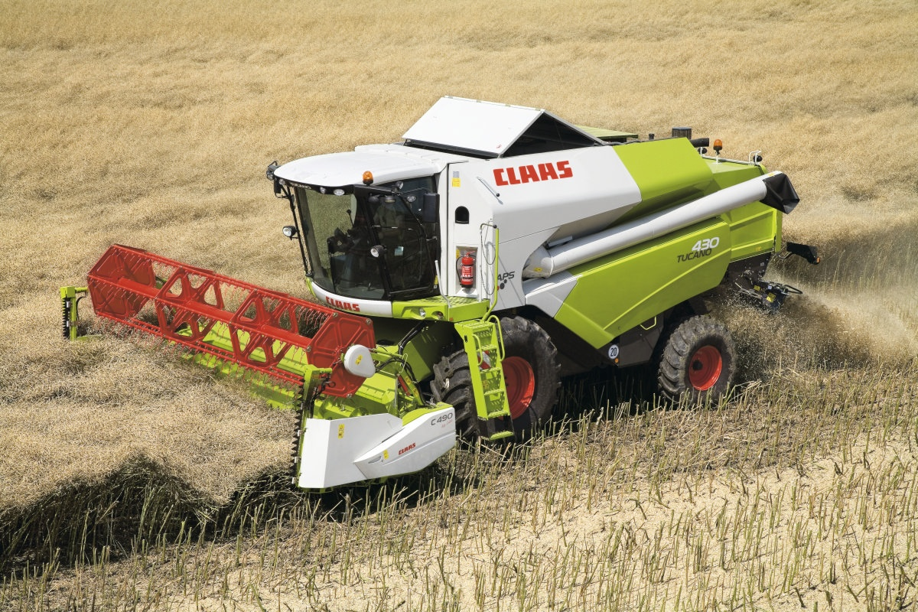
“Tucano-430” русумли ғалла ўриш комбайни
Ишлаб чиқарувчи – “Uz CLAAS Agro” қўшма корхонаси
Нархи – 157 000 Евро

Slide 22
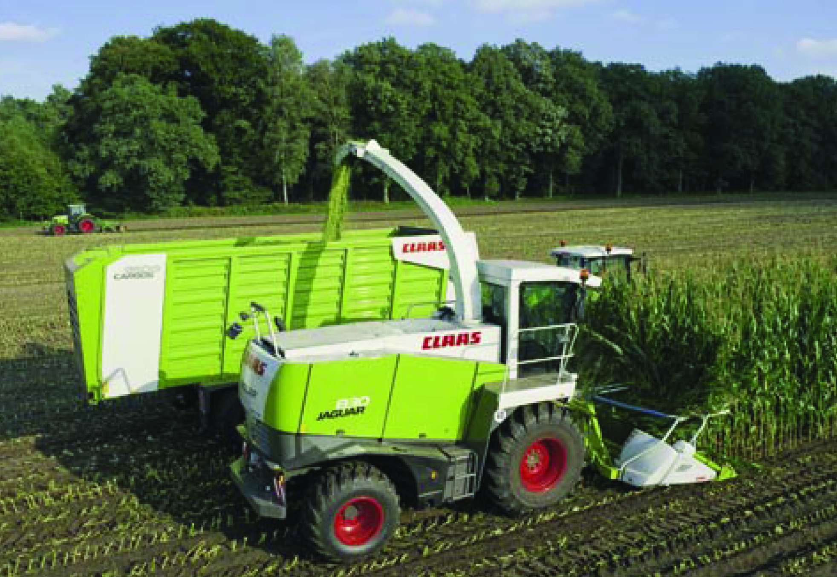
“Yaguar-850” русумли ем-хашак ўриш комбайни
Ишлаб чиқарувчи – “Uz CLAAS Agro” қўшма корхонаси
Нархи – 261 000 Евро

Slide 23
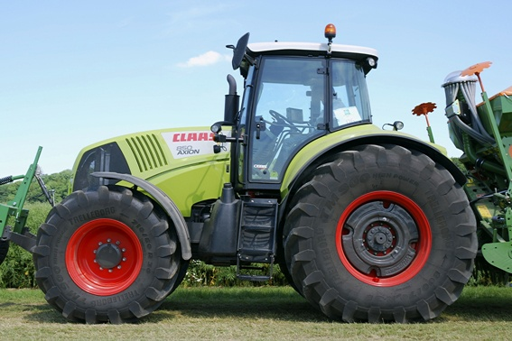
“Axion-850” русумли универсал трактор
Ишлаб чиқарувчи – “Uz CLAAS Agro” қўшма корхонаси
Нархи – 128 000 Евро

Slide 24
“Arion-630c” русумли ҳайдов трактори
Ишлаб чиқарувчи – “Uz CLAAS Agro” қўшма корхонаси
Нархи – 71 500 Евро

